Slide 1
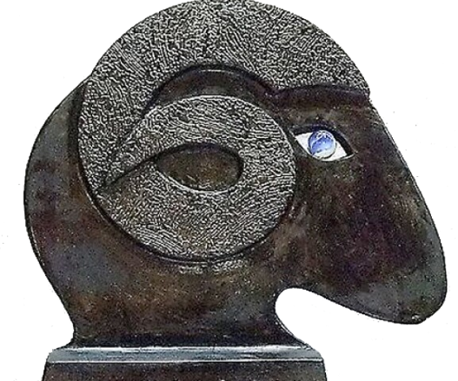
Ung-Ullbaggestipendiet 2020 Vandringspris + 5.000 kr 2 st. 2:a-pris á 1.000 kr

Slide 2
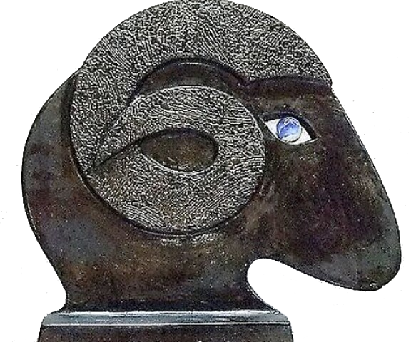
Kriterier
NB-elever ska ha visat att de
Är innovativa och tar vara på möjligheter
Har en stark drivkraft
Har god samarbetsförmåga
Gärna vill skapa sin egen framtid på landsbygden
Visat prov på entreprenörskap i skolan
Aktivt deltagit i utvecklingen av skolan och under-visningen mot mer autentiska/entreprenöriella arbetsätt
En elevgrupp kan bestå av ett UF-företag, styrelsen för en elevförening. (t.ex. JUF, 4H, elevrådet, klass eller del av klass m.m.).

Slide 3
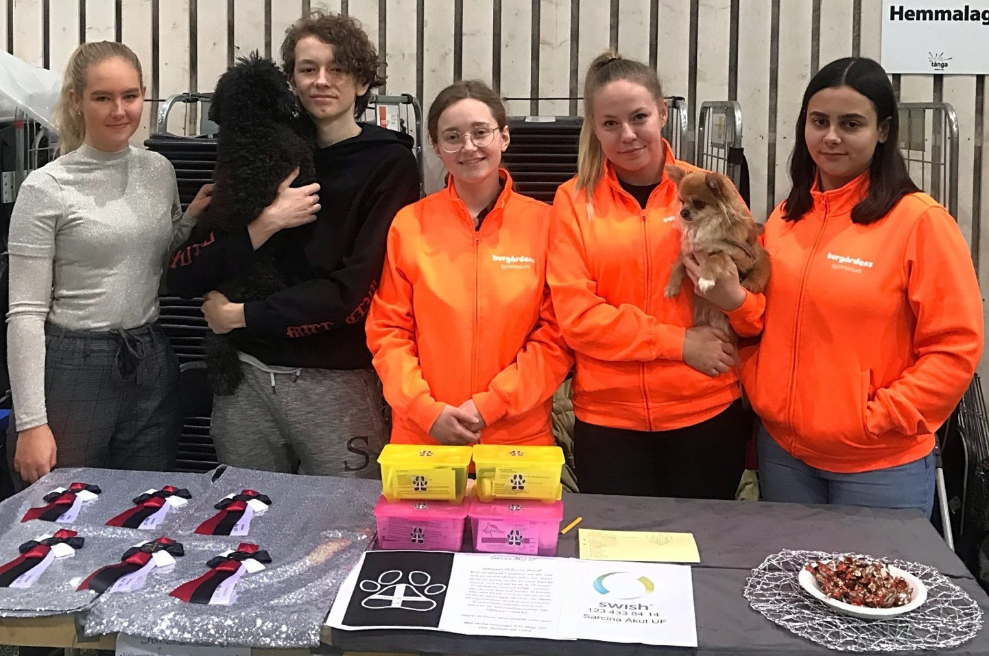
Sarcina Akut UF Burgårdens gymnasium
Djursjukvårdsgänget har utvecklat ett första hjälpen-kit för djur med tydliga instruktioner – en hållbar produkt att ha med i traktorn, i skogen, hemma, i bilen.

Slide 4
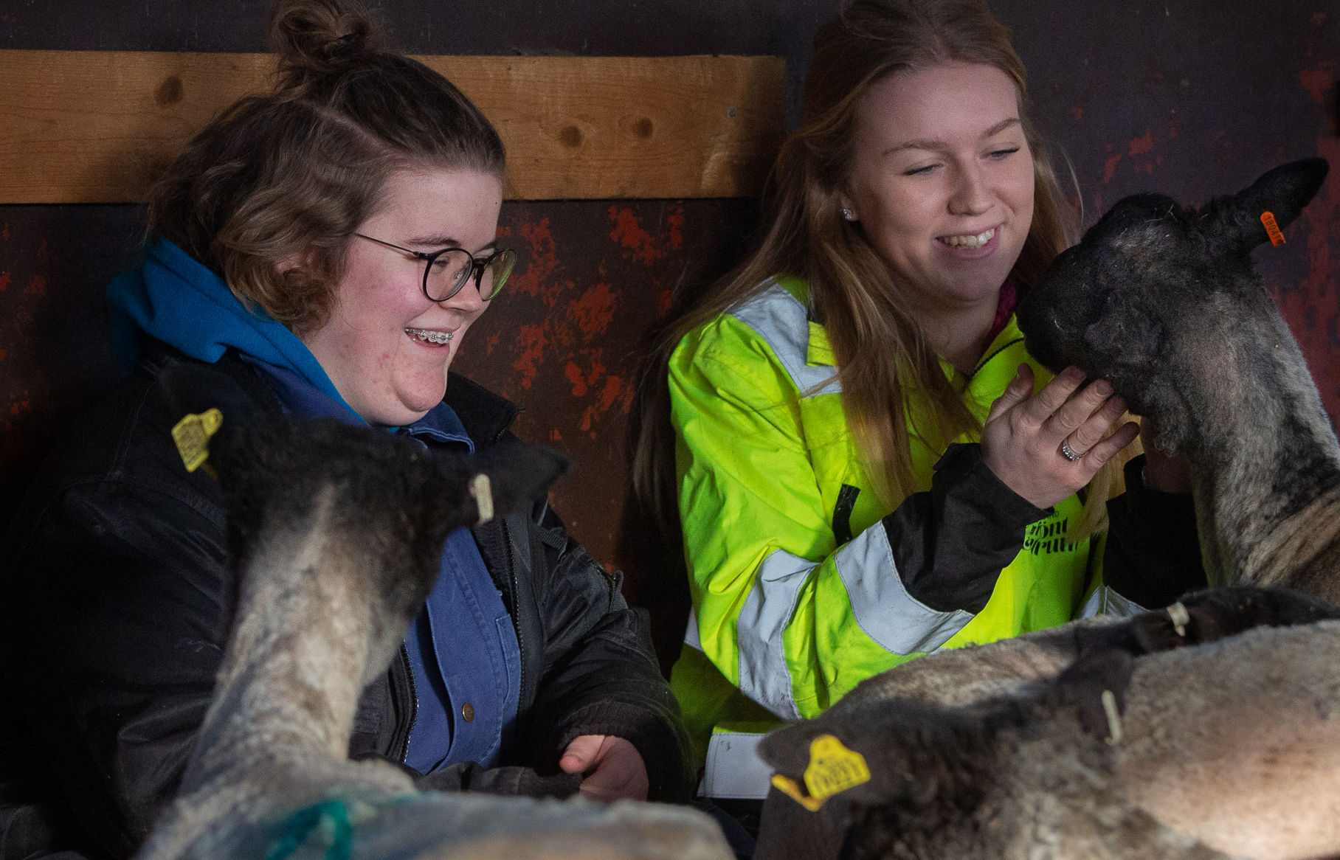
Treklövar UF Gotland Grönt Centrum
Innovativa elever med affärsidén att klippa klövar på får hemma hos lantbrukare. Rätt kundgrupp nås vid olika säljevent, som marknader och Lantmännendagen.

Slide 5
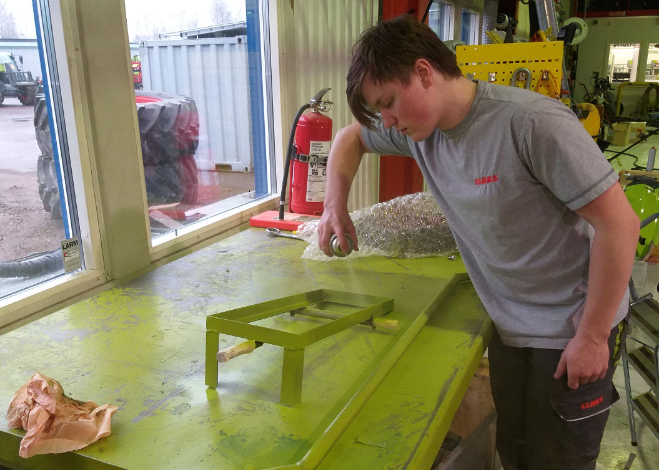
Nytta med hjul uf Lillerudsgymnasiet
Hållbart tänk med egen tillverkning av stålram med hjul och handtag för bärbar verktygslåda – allt för att underlätta verktygshantering och förebygga tunga lyft.

Slide 6
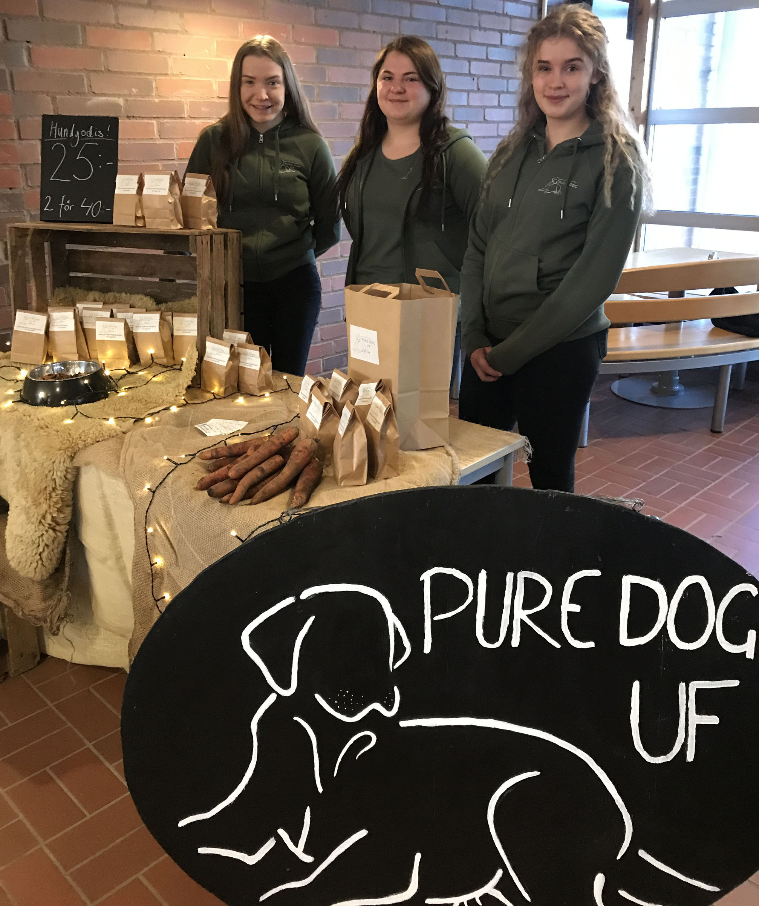
Pure Dog UF Munkagårdsgymnasiet
Egenplockade spillmorötter från ekologisk odling förädlas till hundgodis i form av hållbara morotschips – försäljningen går över förväntan för dessa entreprenörer.

Slide 7
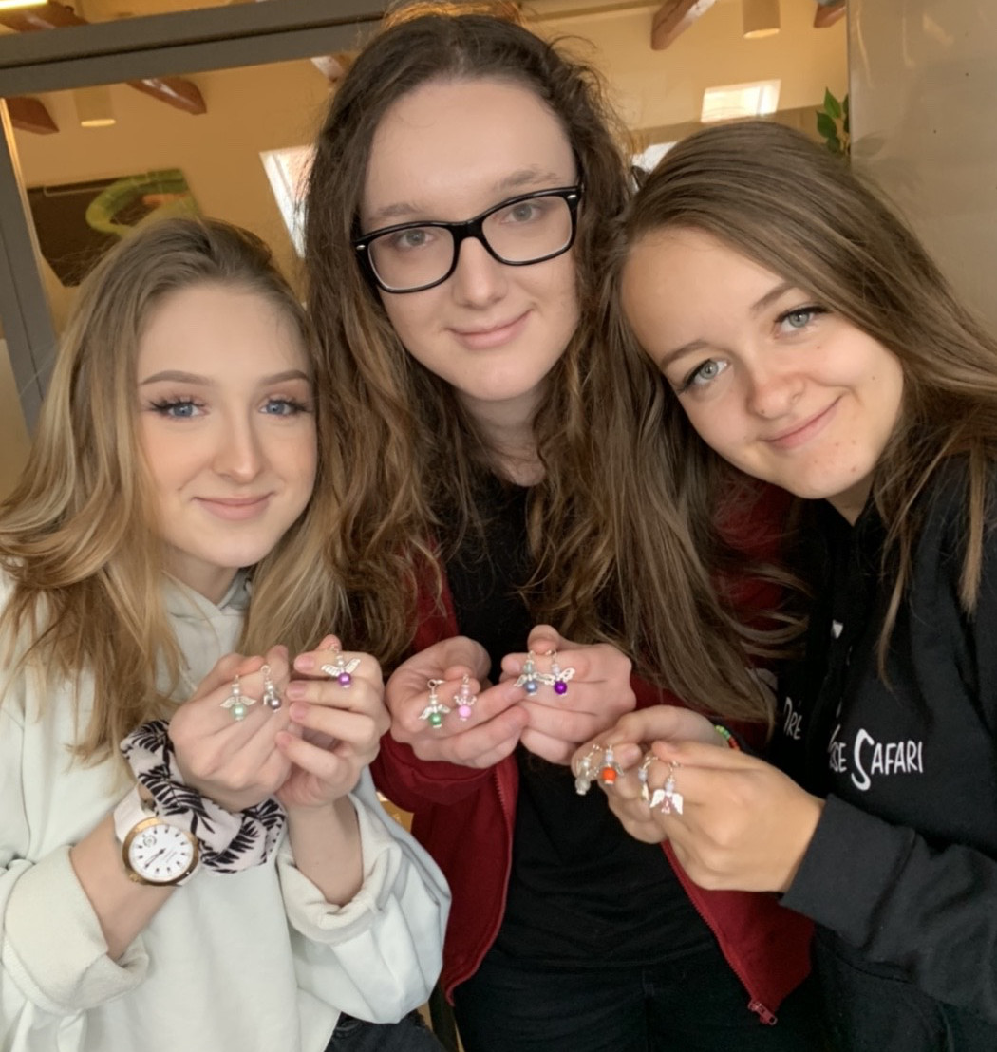
Lyckoänglar UF Realgymnasiet Malmö
Efter dialog med företag i branschen tillverkas små smycken, lyckoänglar, till djur och människor – vinsten doneras till rehabilitering av vanvårdade hästar.

Slide 8
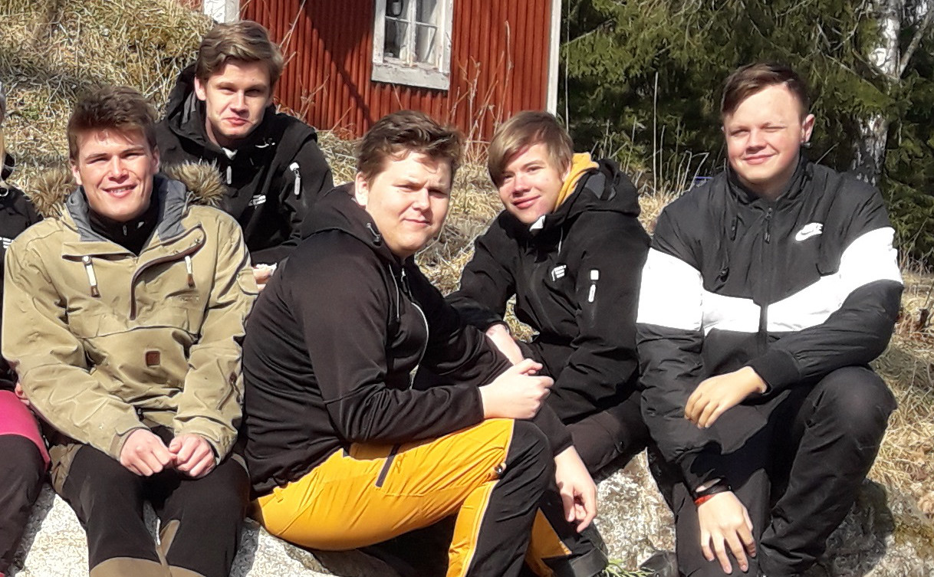
Natur & Äventyr, NB17 Realgymnasiet Norrköping
Drivande ambassadörer som genom samarbete och respektfullt bemötande skapar goda relationer med skolans nya APL-platser - och informerar om utbildningens mål.

Slide 9
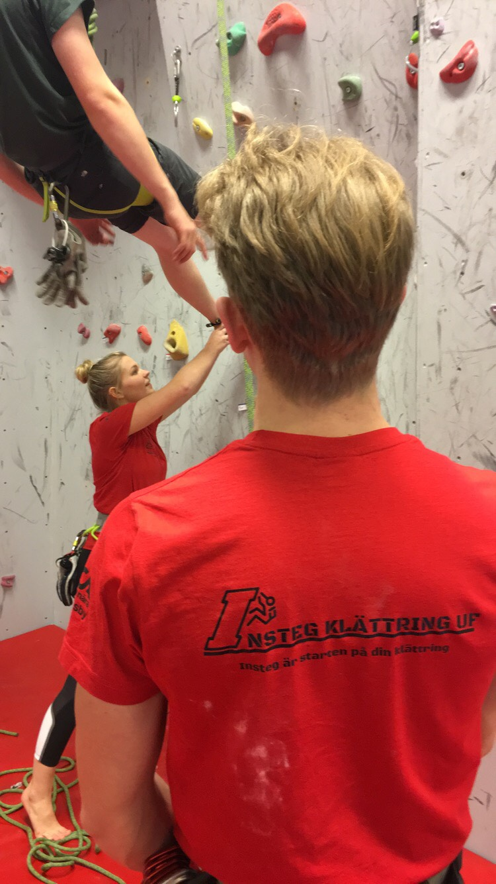
Insteg klättring uf Ryssbygymnasiet
Företagare i vardande som erbjuder kurser i klättring på klättervägg samt inspirerar och bjuder in övriga skolkompisar till klättring som prova-på aktivitet.

Slide 10
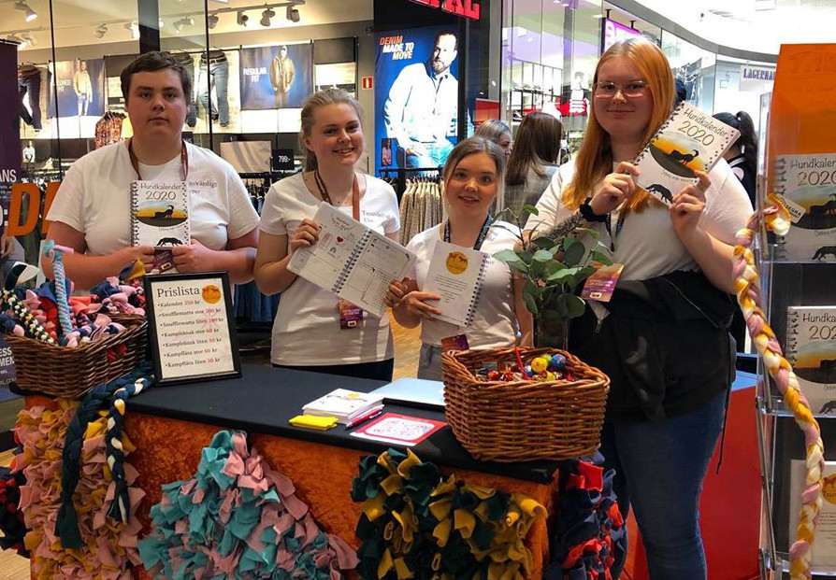
Tassvänligt UF Segragymnasiet
Kreativa hundelever skapar nya produkter som marknaden efterfrågar: sinnrika och genomtänkta kalendrar samt snuffle mats, d. v. s. aktiveringsmattor för nosarbete.

Slide 11
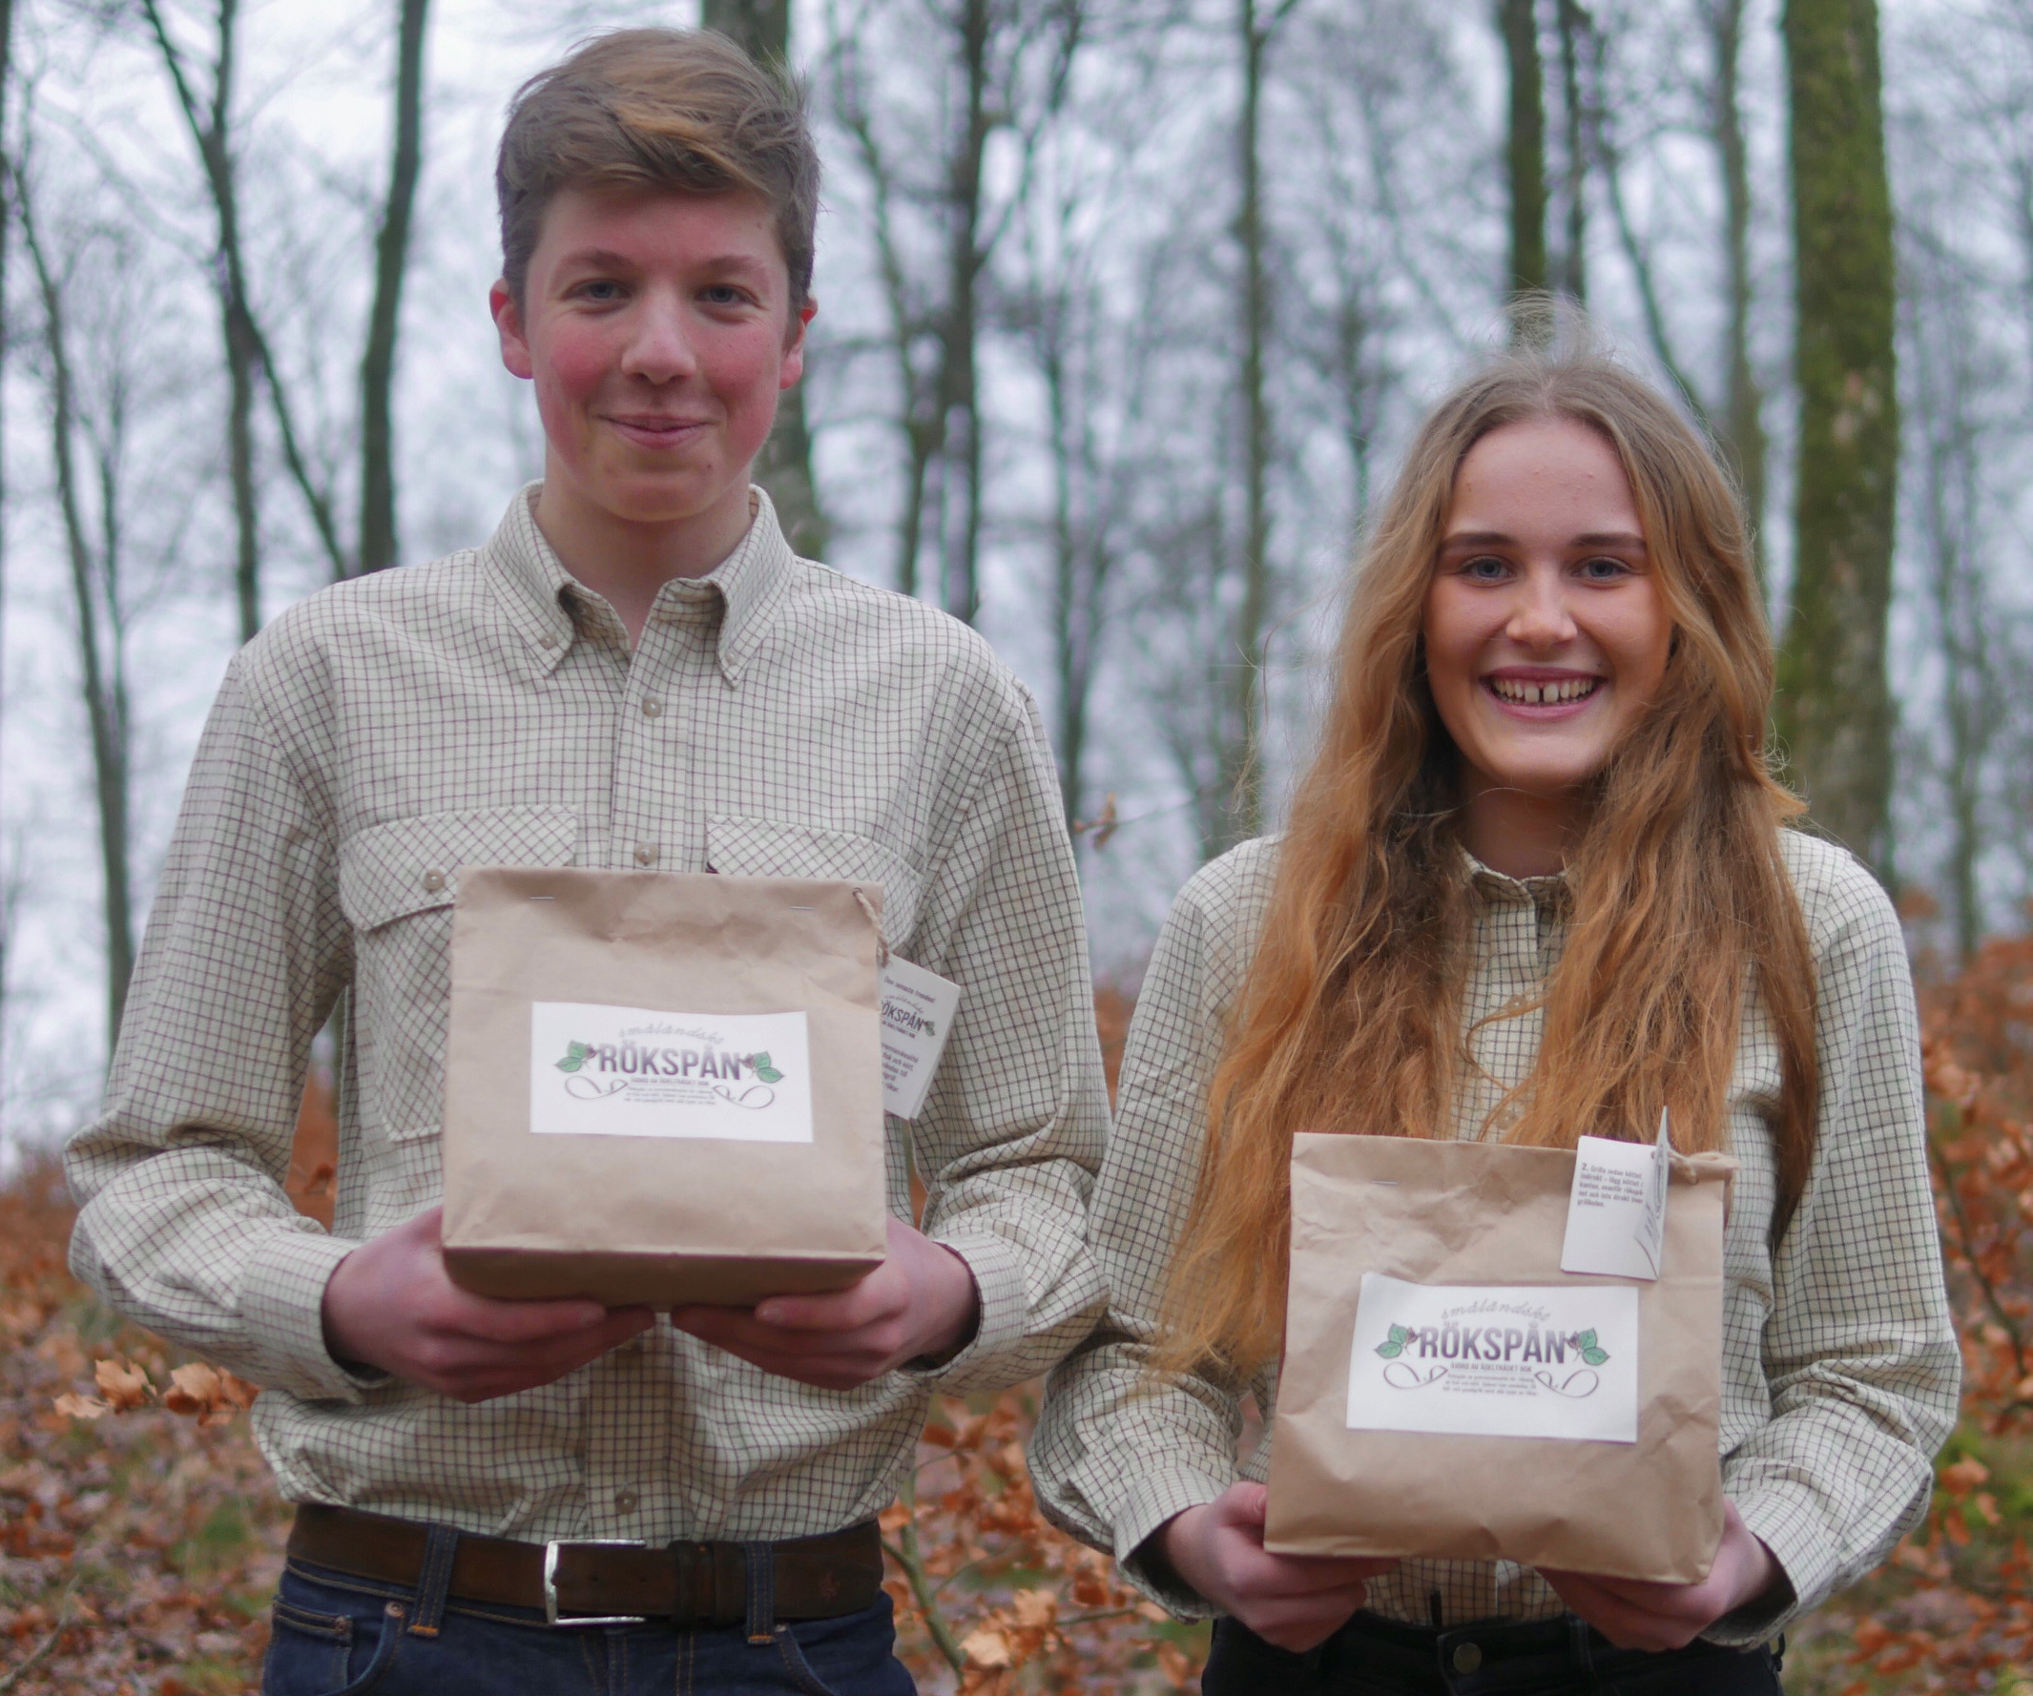
Rökspån uf Stora Segerstad Naturbrukscentrum
Skogs- och viltvårdselever med hållbart företagstänk tillverkar småländskt rökspån av god kvalitet som säljs i present-förpackningar inför rökning av fisk och kött.

Slide 12
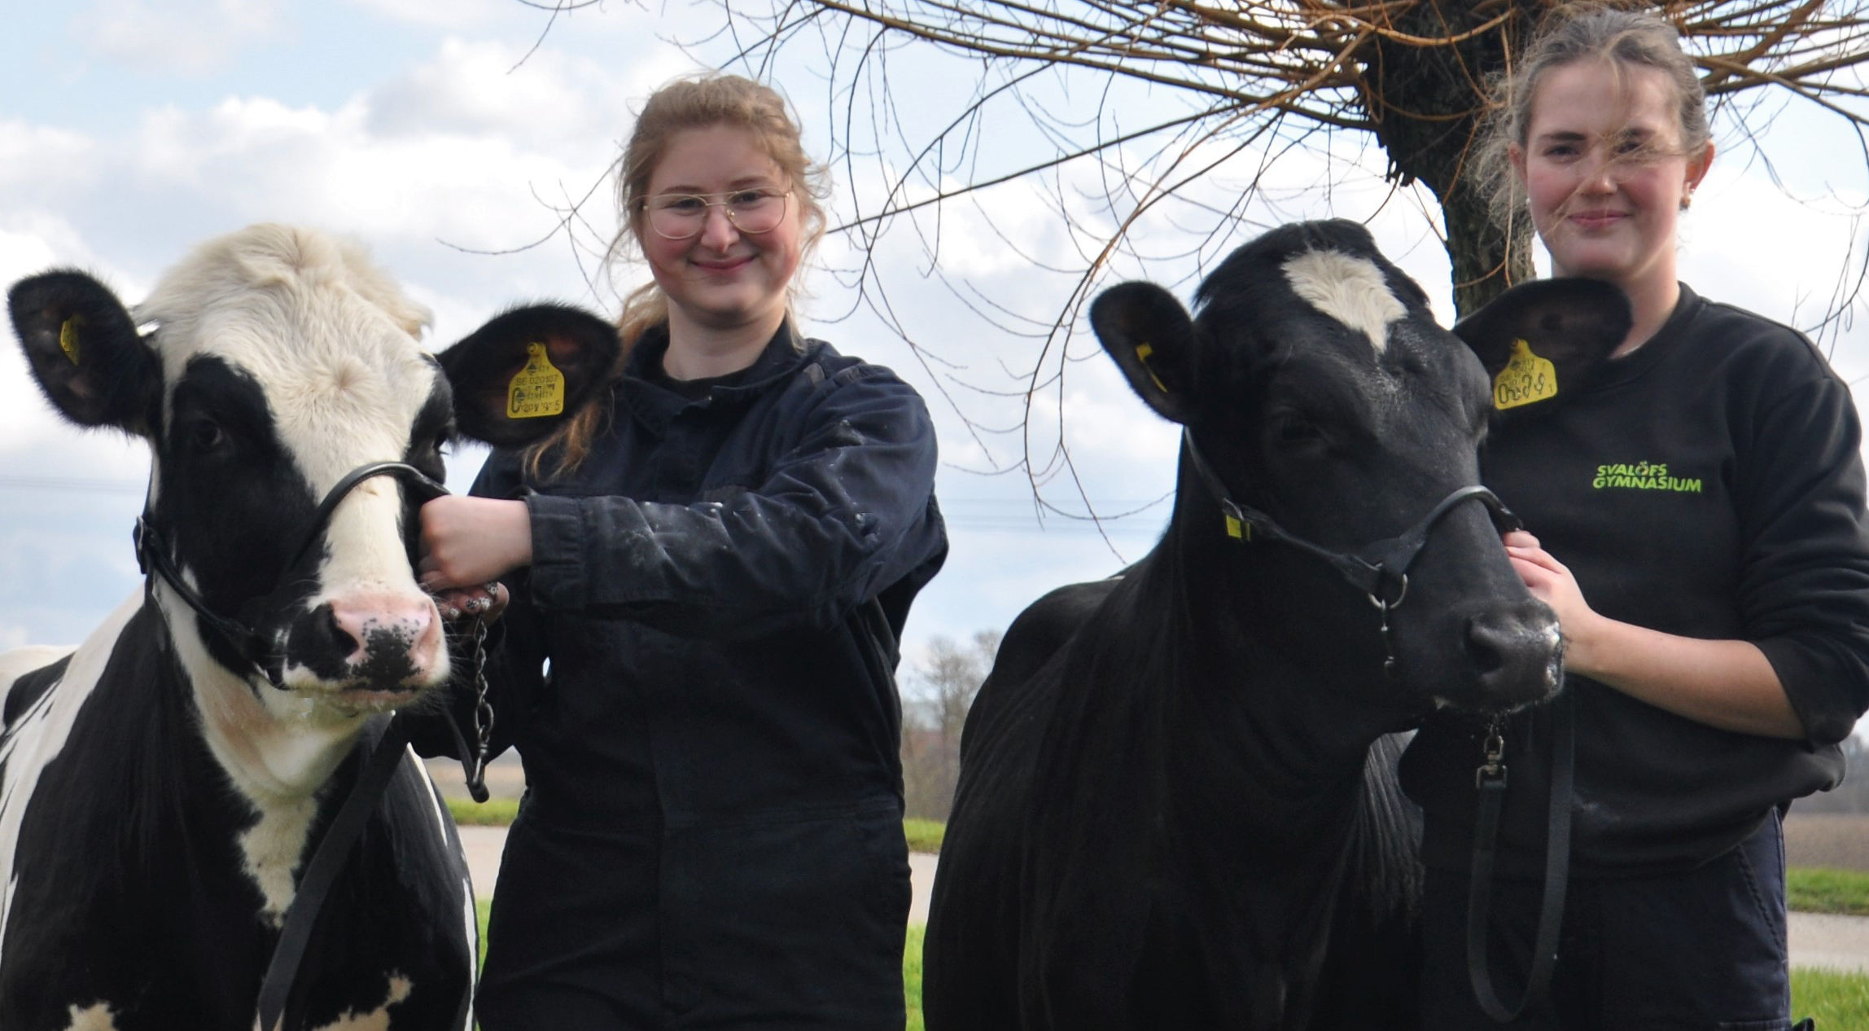
Ida & Natalie Svalöfs gymnasium
Efter dialog med sponsorer i branschen arrangerar dessa lantbruksdjurs-elever ett skånskt skolmästerskap i Showmanship och exteriörbedömning av kvigor.

Slide 13
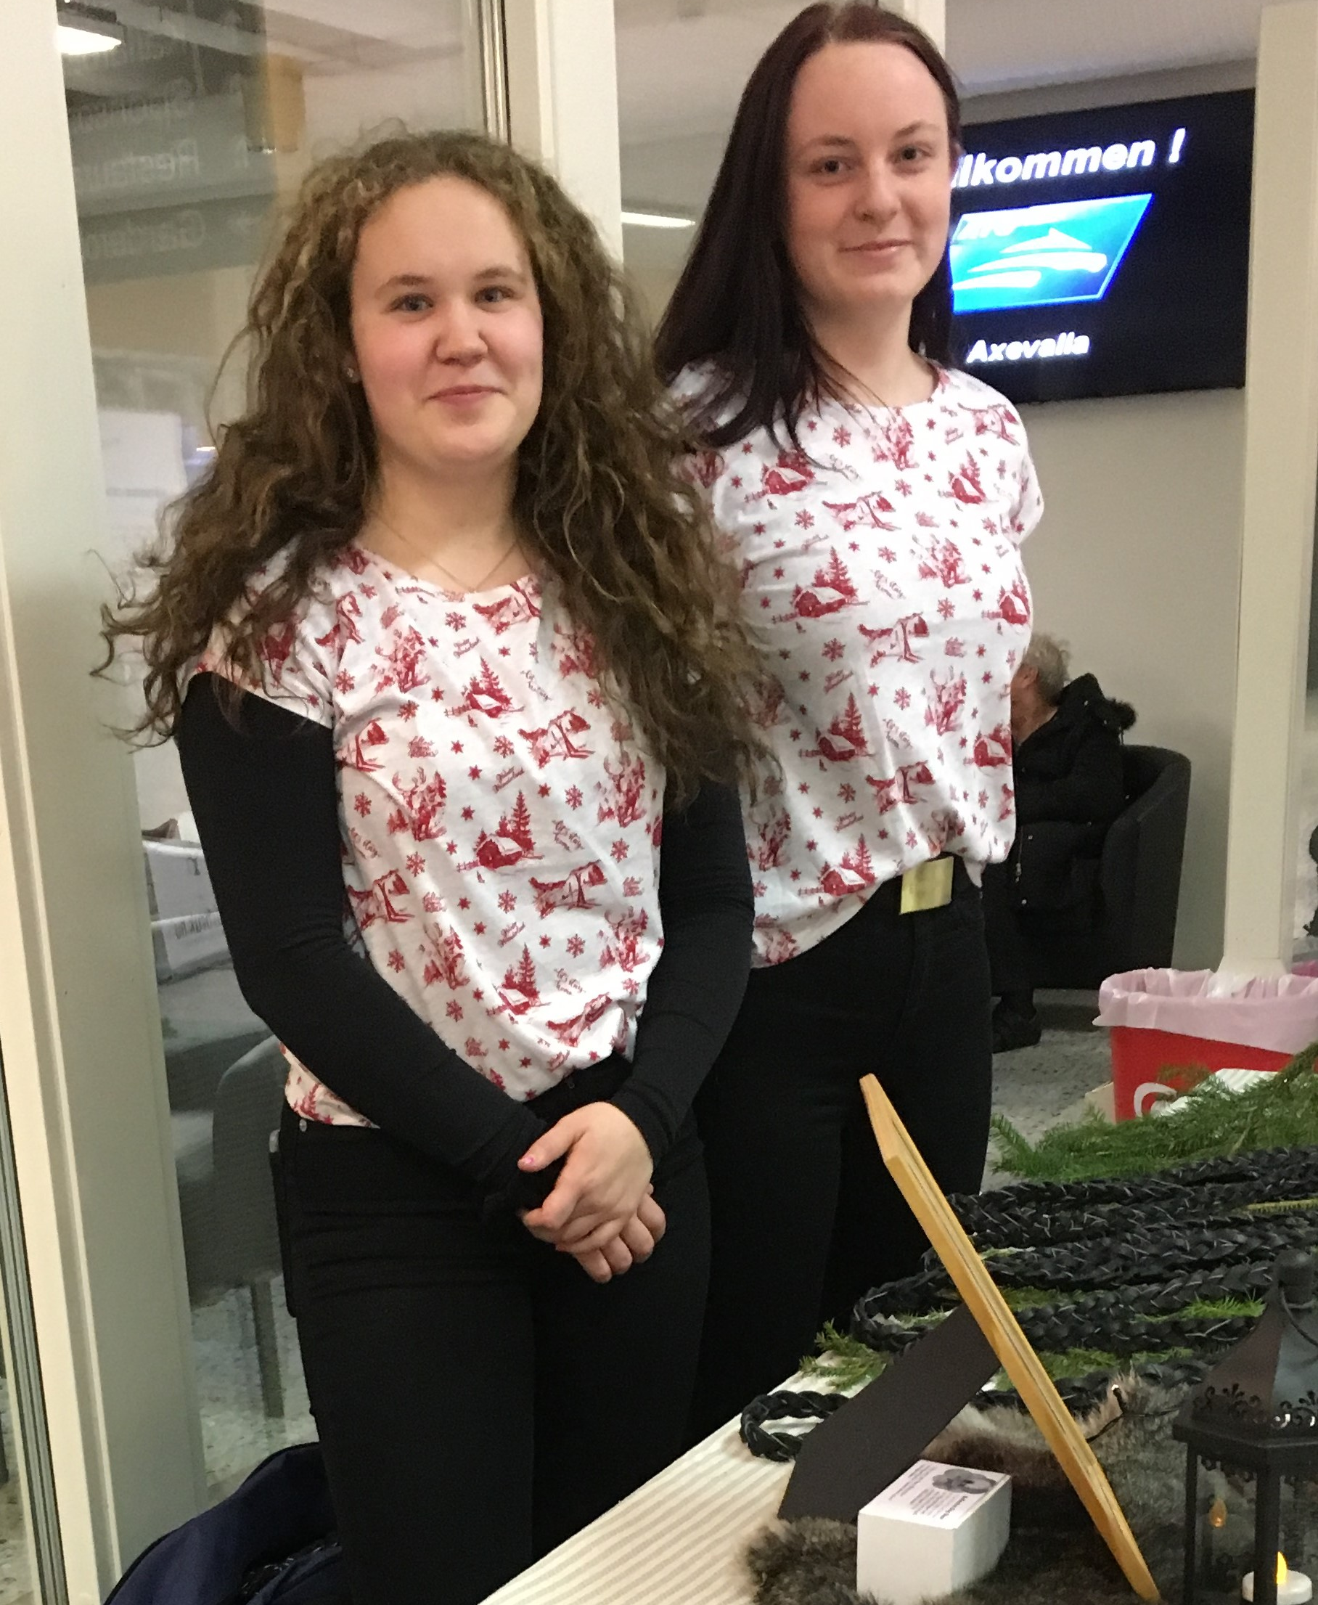
Reflective dog gear uf Sötåsens naturbruksskola
Djurelever med lönsam produkt som saknats för den ansvarsfulla hundägaren vid mörkerpromenader: flätade läderkoppel av svenskt läder med inflätad reflex.

Slide 14
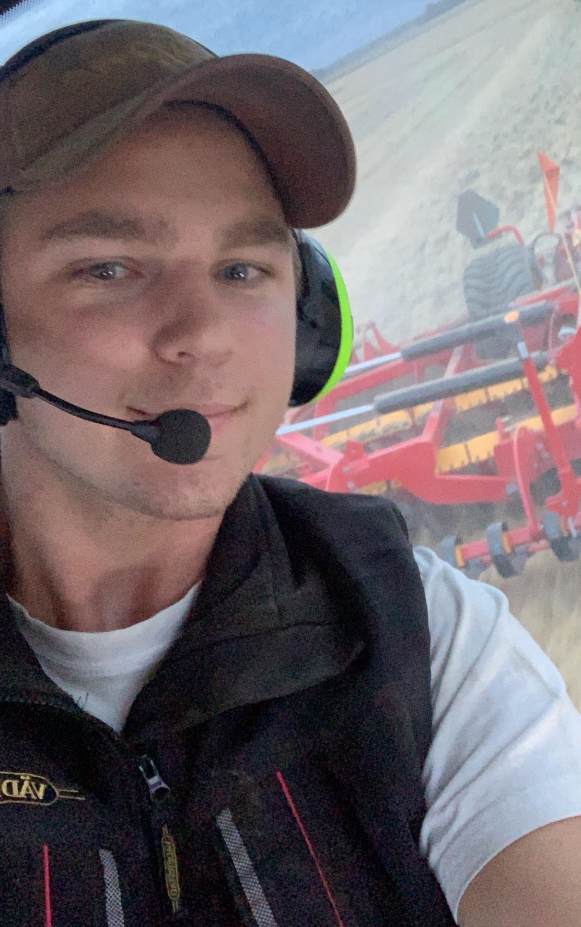
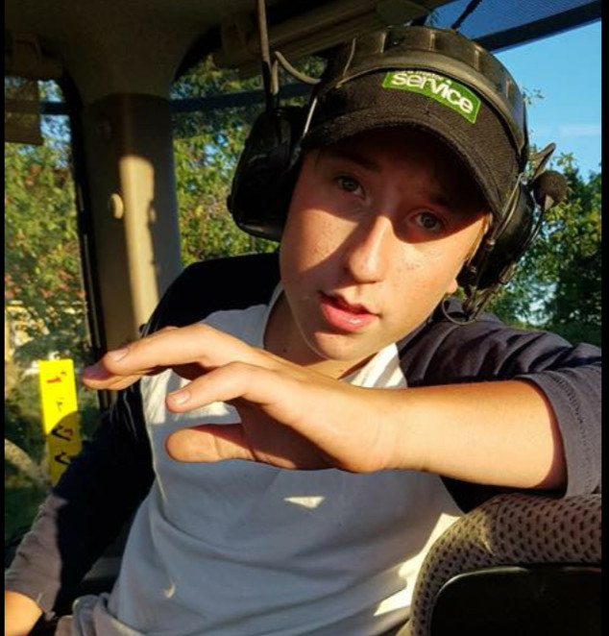
Vretas brandhjältar Vretagymnasiet
Företagsamma lantbrukselever som upptäckte skolans tragiska lagårdsbrand och rådigt bistod räddningstjänsten så att brandspridningen kraftigt begränsades.

Slide 15
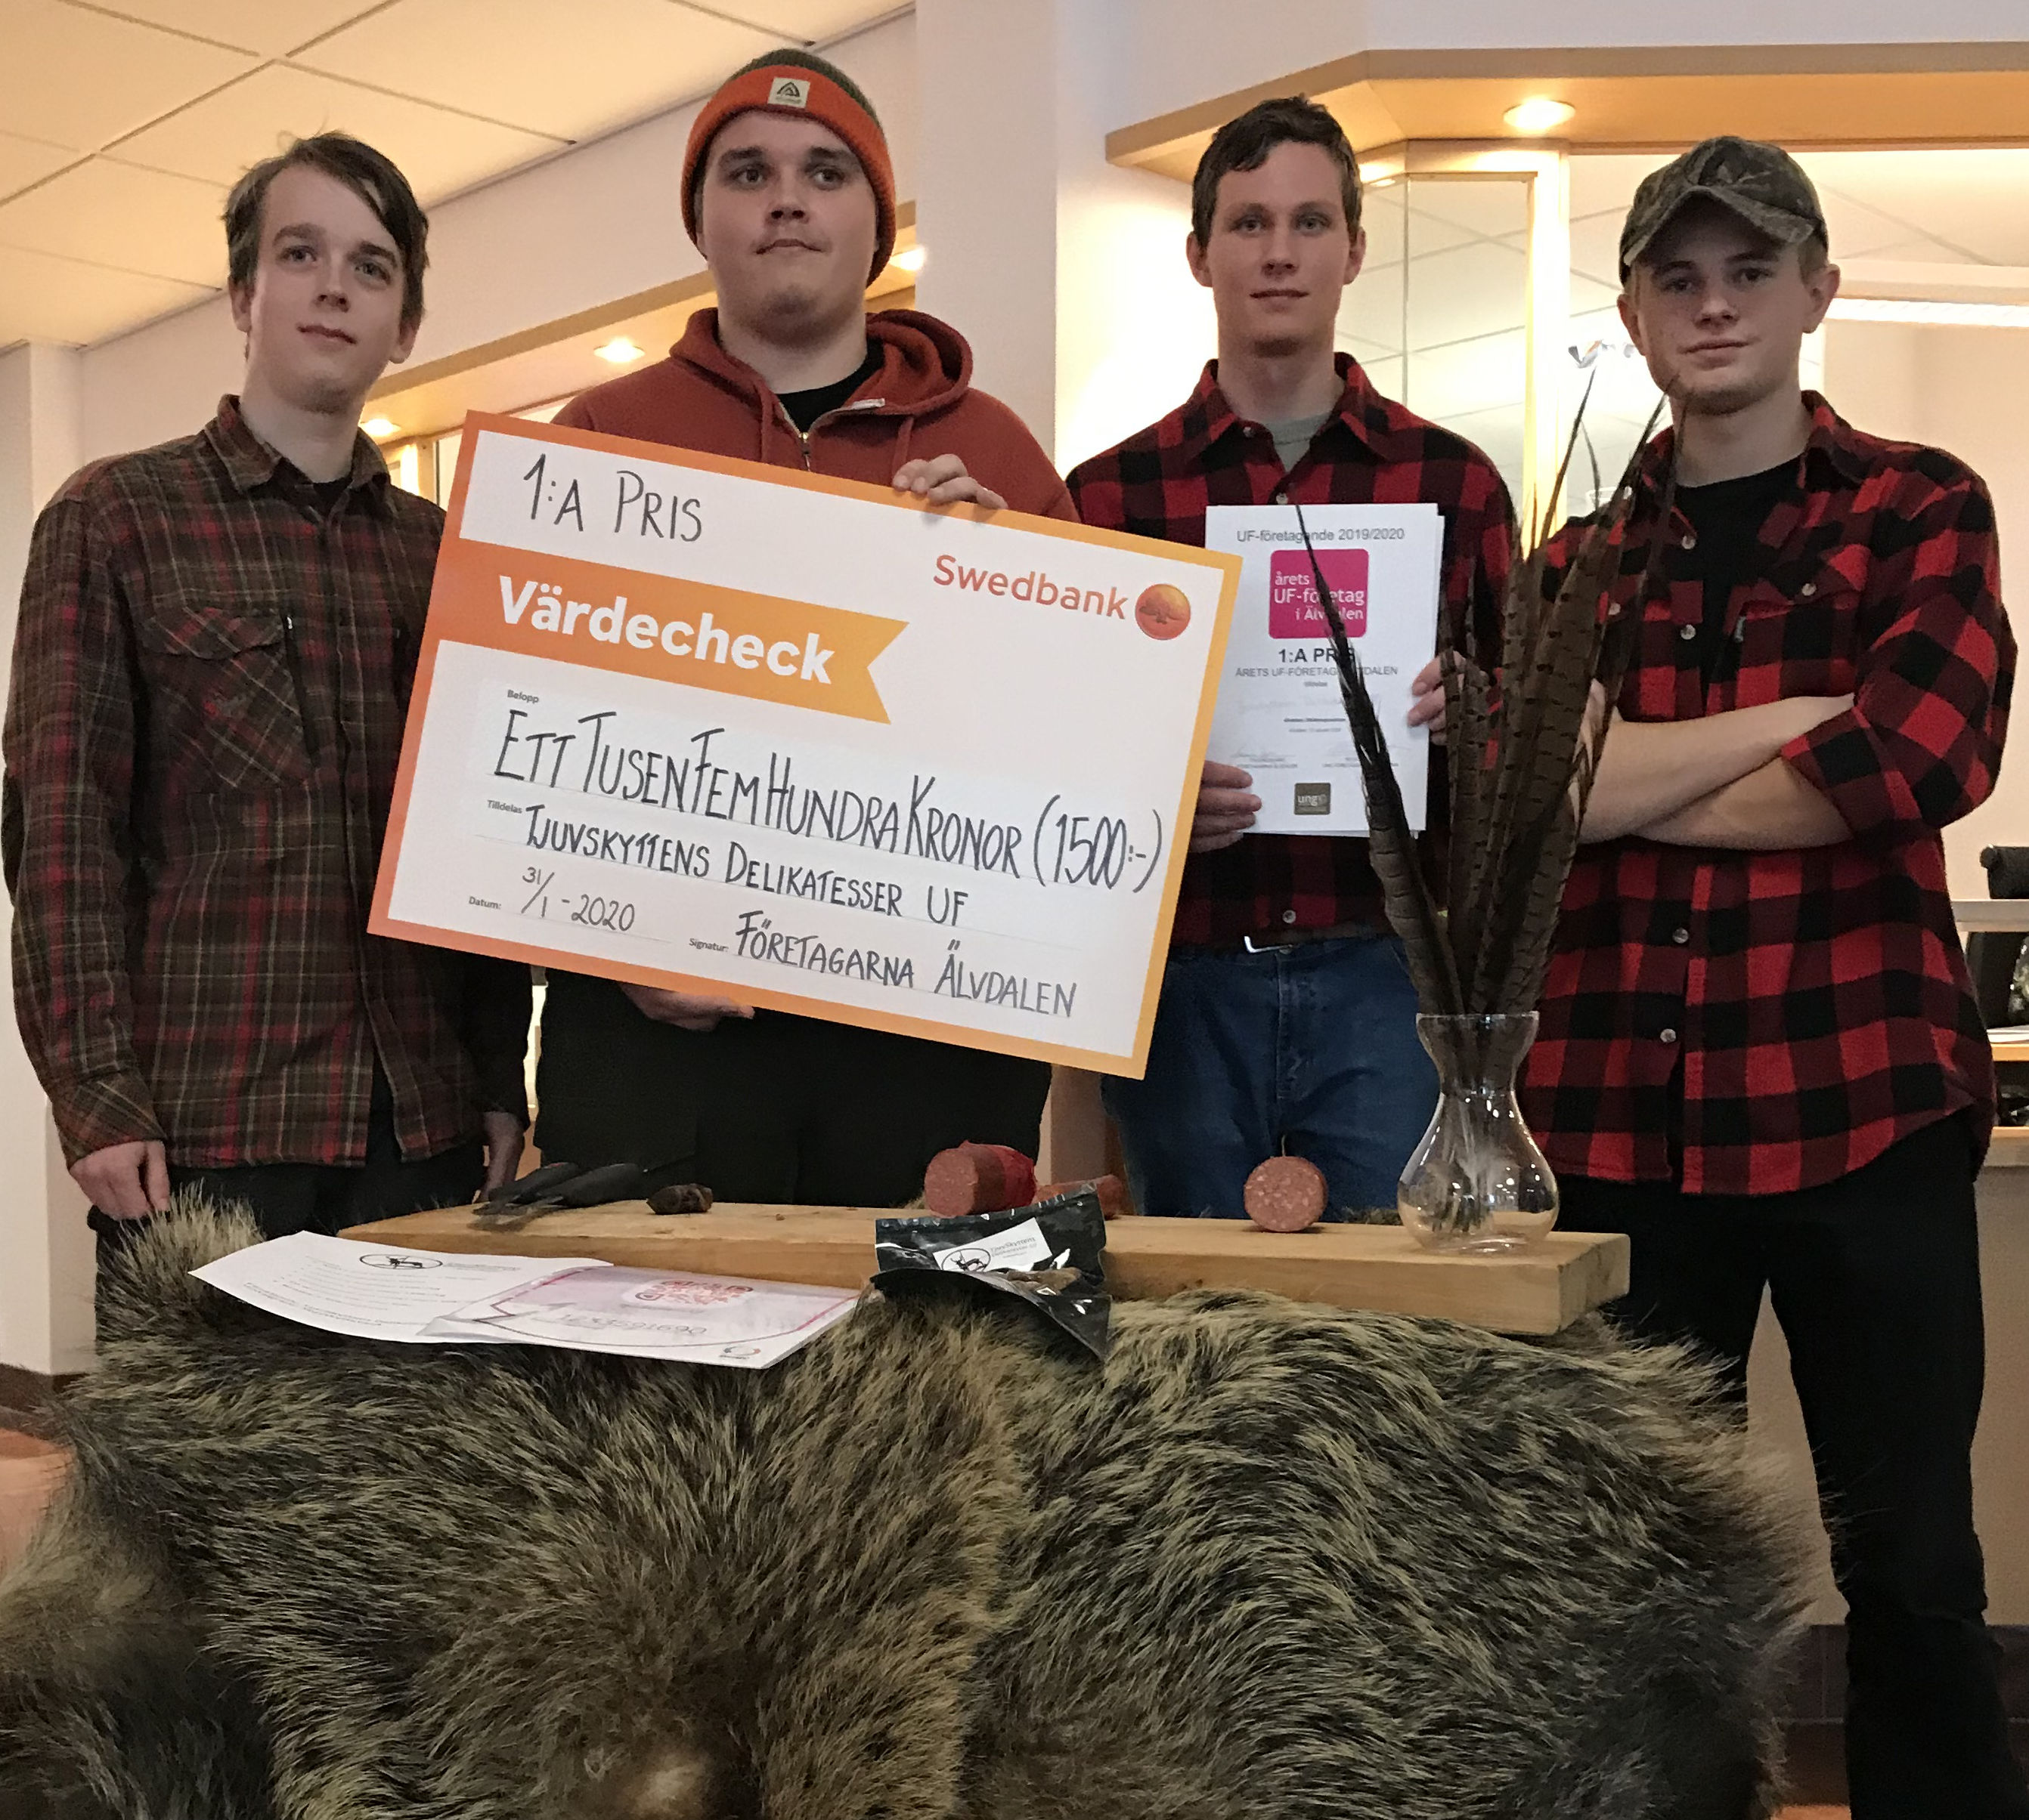
Tjuvskyttens delikatesser uf Älvdalens utbildningscentrum
Innovativa jaktelever som med systematiskt hållbarhetstänk förädlar viltkött till närproducerade ekologiska delikatesser under devisen: Kriminellt gott!

Slide 16
DE Nominerade ÄR:
Sarcina Akut UF, Burgårdens gymnasium
Treklövar UF, Gotland Grönt Centrum
Nytta på Hjul UF, Lillerudsgymnasiet
Pure Dog UF, Munkagårdsgymnasiet
Lyckoänglar UF, Realgymnasiet Malmö
Natur & Äventyr NB17, Realgymnasiet Norrköping
Insteg Kättring UF, Ryssbygymnasiet
Tassvänligt UF, Segragymnasiet
Rökspån UF, Stora Segerstad Naturbrukscentrum
Ida & Natalie, Svalöfs gymnasium
Reflective Dog Gear UF, Sötåsens naturbruksskola
Vretas brandhjältar, Vreta utbildningscentrum
Tjuvskyttens Delikatesser UF, Älvdalens Utbildningscentrum

Slide 17
VINNARE AV 2020 års UNG-ULLBAGGE ÄR
?

